Slide 1

عرض نظام مشفى الحوراني الرقمي
منصة موحدة لاستدعاء التمريض وإدارة الكافتيريا والتحليلات الإدارية
جاهز للتشغيل في بيئة المستشفى مع دعم التوسع المرحلي
الفئة المستهدفة: الإدارة العليا ومدراء التشغيل والجودة
الهدف: تسريع الاستجابة للمرضى ورفع كفاءة المتابعة واتخاذ القرار
نظام إدارة الاستدعاء والكافتيريا - عرض للإدارة

Slide 2
لماذا هذا النظام؟
التحديات التي يعالجها
• تقليل تأخر استجابة التمريض للحالات غير الطارئة.
• إلغاء الاعتماد على النداء الشفهي أو التنسيق اليدوي.
• تتبع لحظي لحالة كل طلب من الإرسال حتى الإغلاق.
• تجميع البيانات التشغيلية في لوحة واضحة للإدارة.
نظام إدارة الاستدعاء والكافتيريا - عرض للإدارة

Slide 3
نظرة عامة على المكونات
الواجهات الرئيسية
• واجهة المريض: استدعاء ممرضة + متابعة الحالة + إرسال اقتراح/شكوى.
• واجهة الممرضة: استقبال الطلبات، الاستلام، الإنهاء، وتوثيق الملاحظات.
• لوحة الإدارة: مؤشرات الأداء، متوسطات الاستجابة، وملاحظات التمريض.
• نظام الكافتيريا: طلبات المرضى + إدارة المنتجات + تتبع التسليم.
نظام إدارة الاستدعاء والكافتيريا - عرض للإدارة

Slide 4
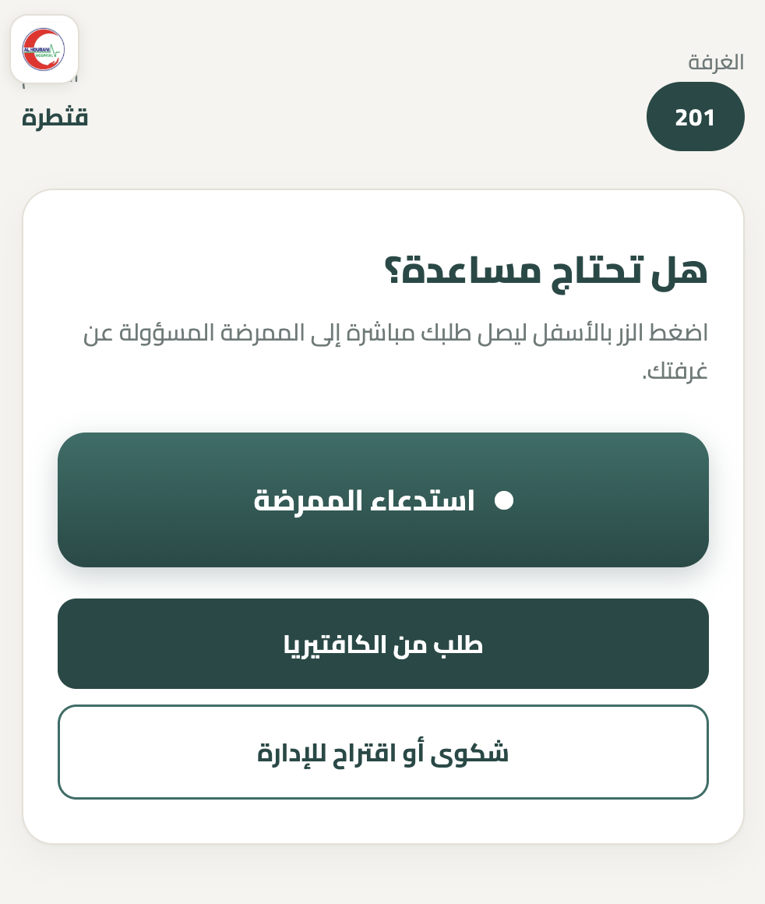
رحلة المريض
خطوات الاستخدام
• المريض يمسح QR الغرفة ويفتح صفحة الخدمة مباشرة.
• زر استدعاء واضح يرسل الطلب فوريا للقسم المختص.
• المريض يرى حالة الطلب: مرسل / مستلم / مكتمل.
• يمكنه إرسال شكوى أو اقتراح للإدارة من نفس الرحلة.
نظام إدارة الاستدعاء والكافتيريا - عرض للإدارة

Slide 5
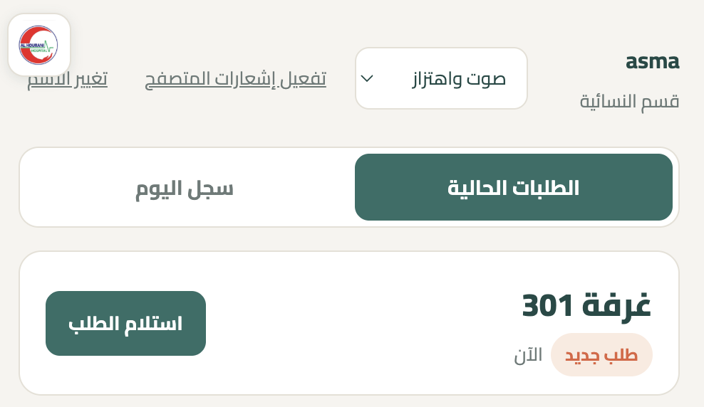
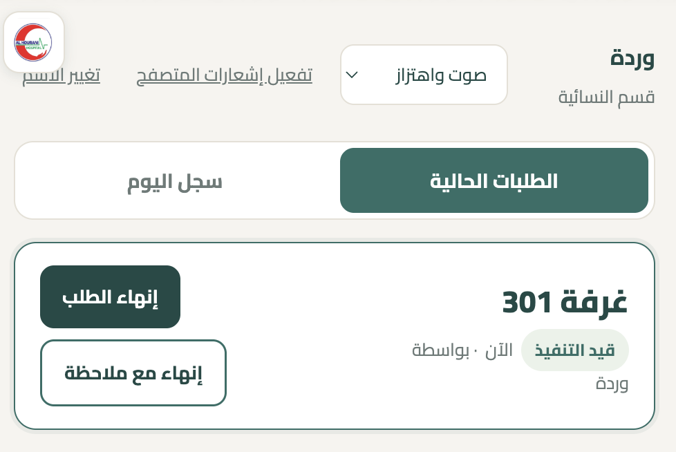
رحلة التمريض
آلية العمل اليومية
• كل ممرضة تدخل من رابط القسم الخاص بها وتستقبل الحالات الفعلية فقط.
• تنبيهات صوتية واهتزازية لتقليل أي طلب فائت.
• إجراءات مباشرة: استلام الطلب ثم إنهاؤه بعد تقديم الخدمة.
• سجل يومي بالملاحظات يضمن التوثيق والمتابعة والتحسين.
نظام إدارة الاستدعاء والكافتيريا - عرض للإدارة

Slide 6
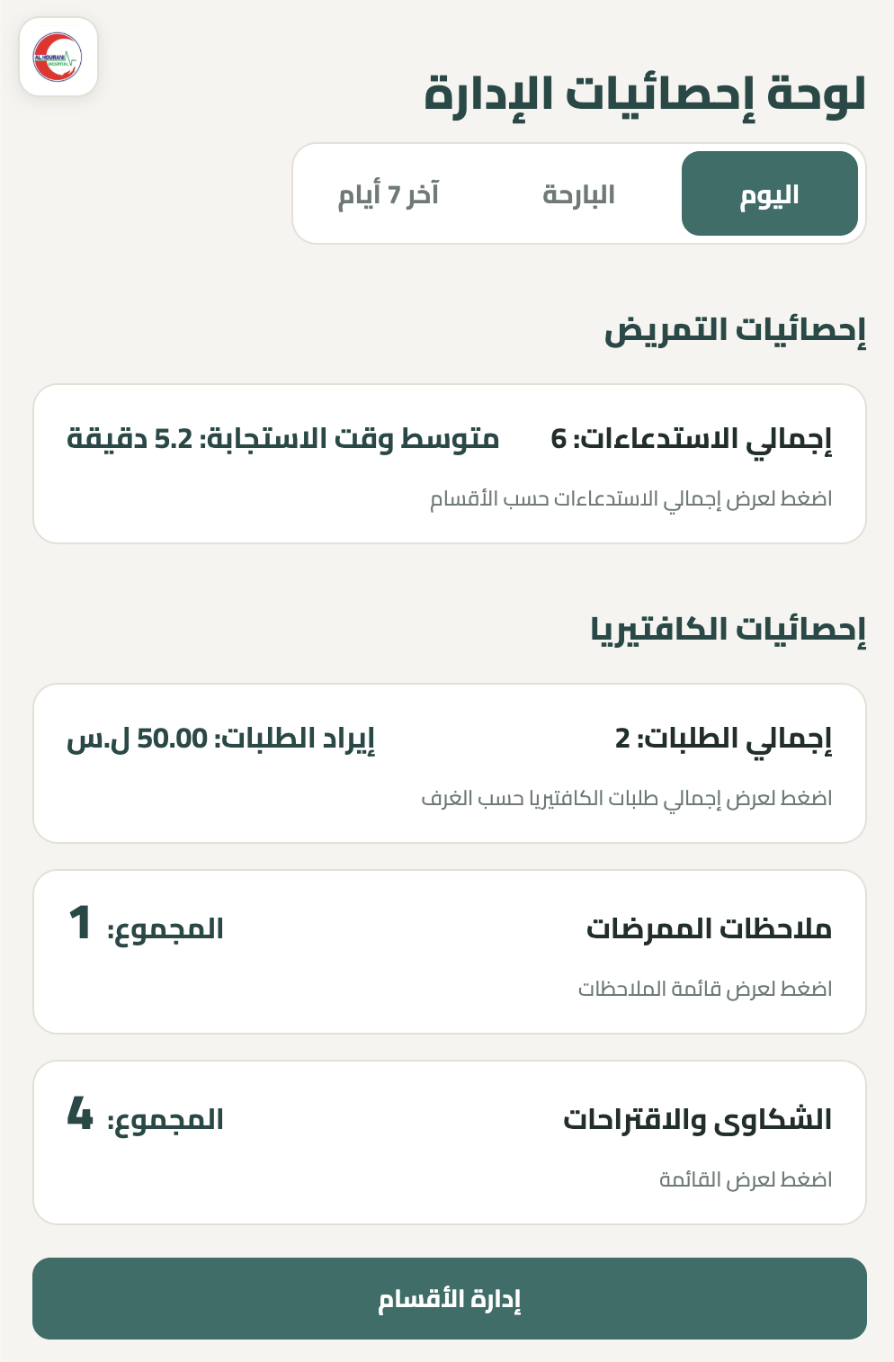
لوحة الإدارة والتحليلات
ما الذي يهم الإدارة؟
• إجمالي الطلبات المنفذة والمعلقة لكل فترة زمنية.
• متوسط زمن الاستجابة على مستوى المستشفى ولكل قسم.
• عرض مركزي لملاحظات الممرضات وشكاوى المرضى.
• دعم قرارات سريعة لتحسين التوزيع والكوادر والجودة.
نظام إدارة الاستدعاء والكافتيريا - عرض للإدارة

Slide 7
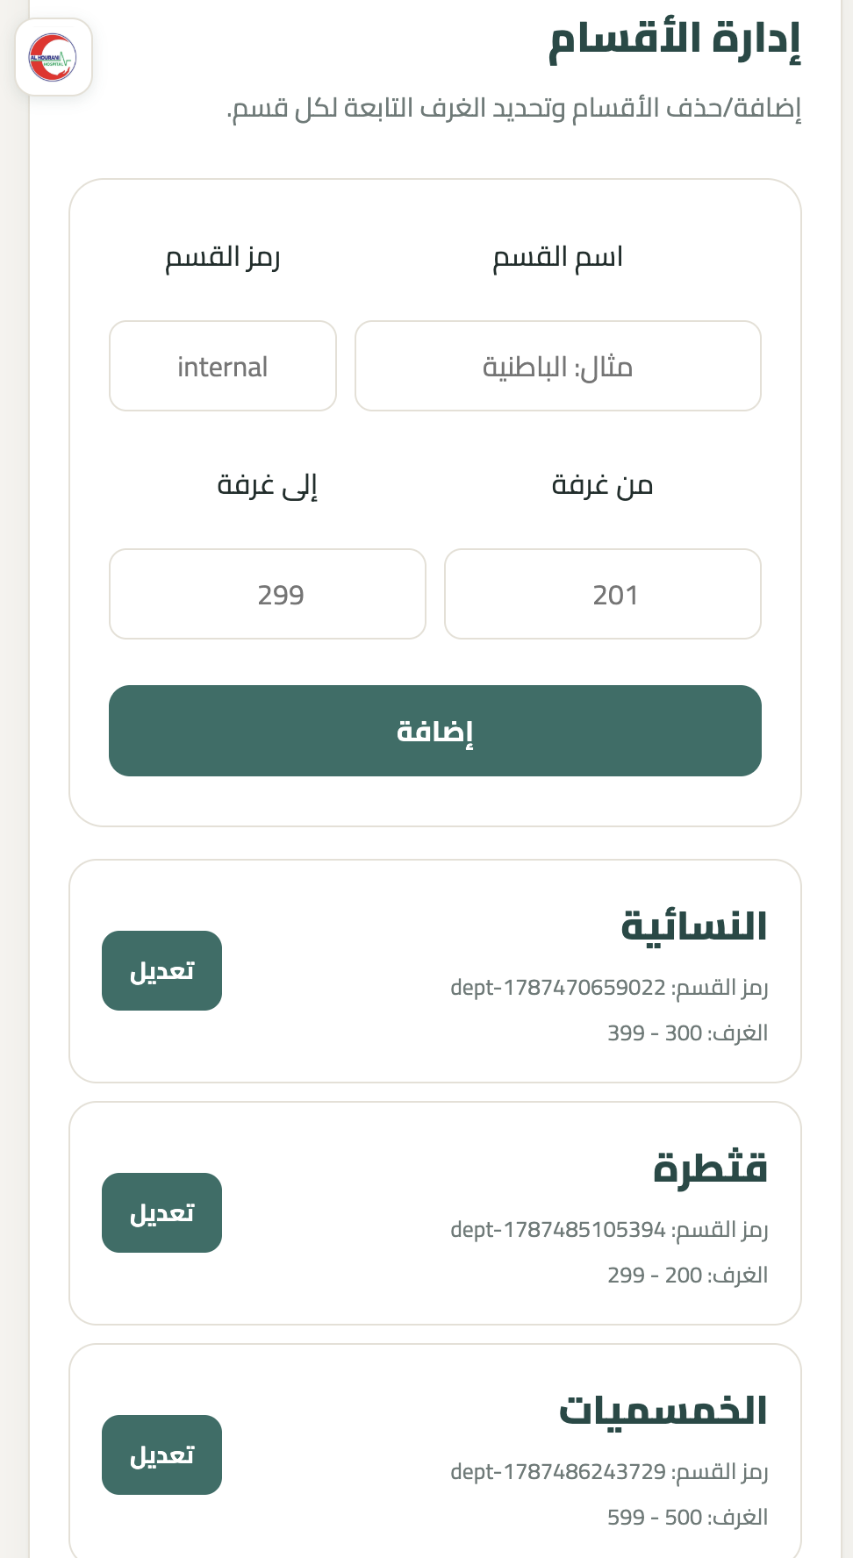
إدارة الأقسام الفعلية في النظام
البيانات الحالية المعتمدة للعرض
• النسائية - رمز القسم: dept-1787470659022 - الغرف: 300 إلى 399.
• قثطرة - رمز القسم: dept-1787485105394 - الغرف: 200 إلى 299.
• الخمسميات - رمز القسم: dept-1787486243729 - الغرف: 500 إلى 599.
• النظام يوجه كل غرفة تلقائيا إلى قسمها دون تدخل يدوي.
نظام إدارة الاستدعاء والكافتيريا - عرض للإدارة

Slide 8
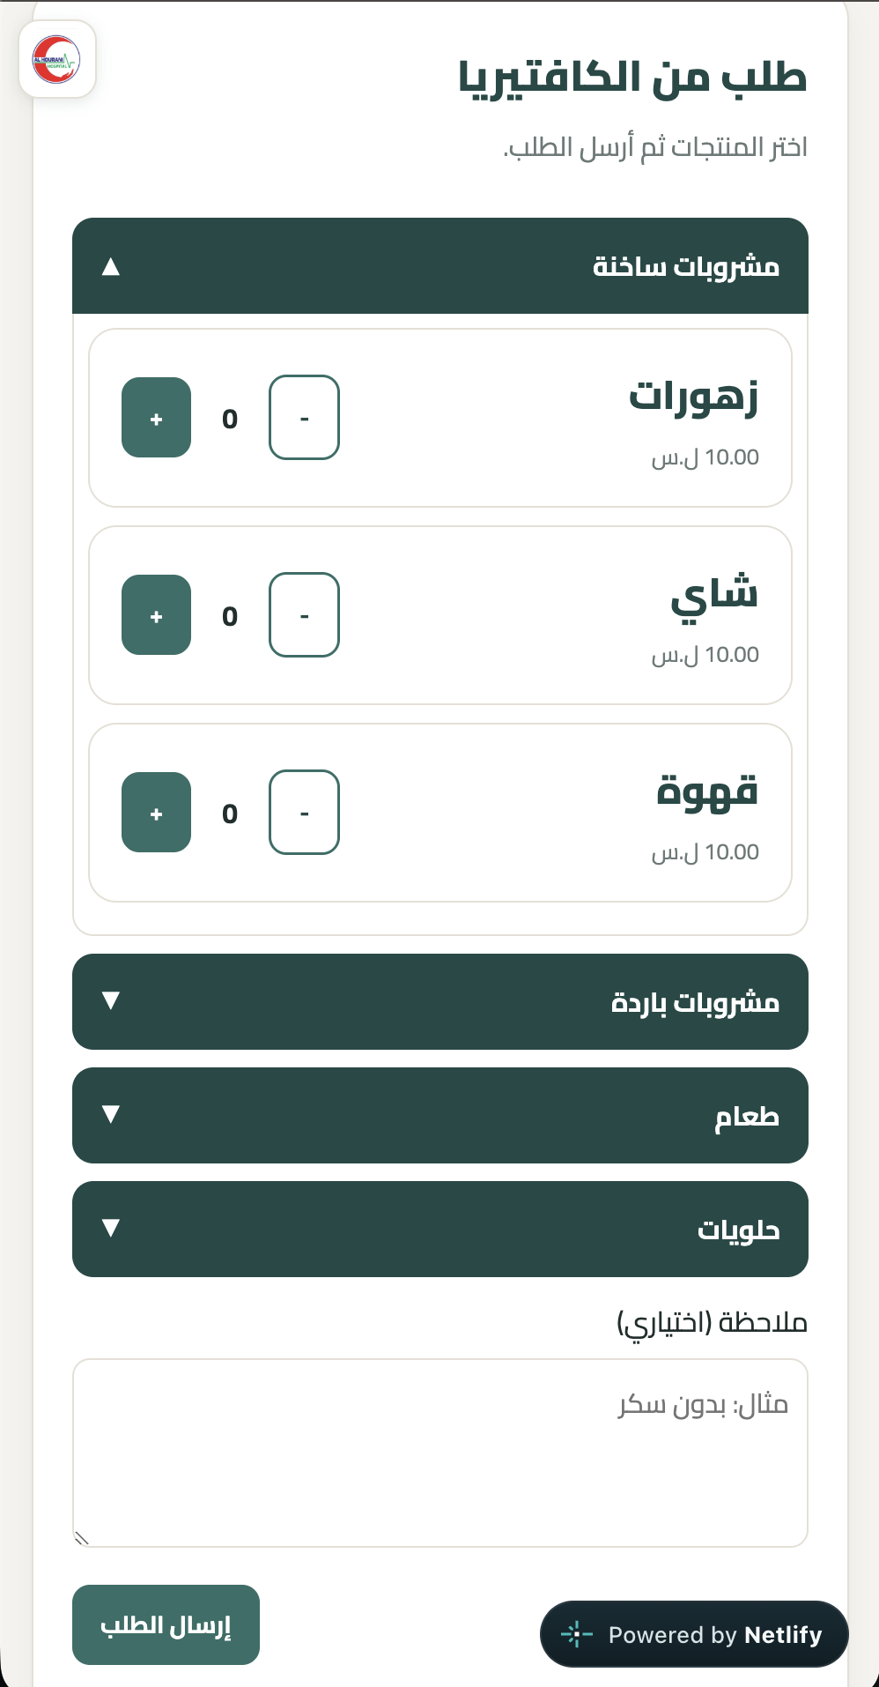
نظام الكافتيريا الذكي
القيمة التشغيلية
• المريض يطلب من نفس التجربة الرقمية دون اتصالات هاتفية.
• الكافتيريا تدير حالة الطلب: تم الاستلام / قيد التحضير / تم التسليم.
• متابعة شفافة للغرفة مع وقت تقديري وتفاصيل الفاتورة.
• تقليل الضغط على التمريض في الطلبات غير الطبية.
نظام إدارة الاستدعاء والكافتيريا - عرض للإدارة

Slide 9
الأمن والجاهزية
الوضع الحالي والخطوات التالية
• النسخة الحالية مناسبة للتجربة التشغيلية الداخلية.
• قبل الإطلاق الرسمي: تفعيل تسجيل الدخول لصفحات الإدارة.
• تشديد قواعد قاعدة البيانات حسب الصلاحيات والأدوار.
• تفعيل سجل تدقيق إداري للتتبع والامتثال.
نظام إدارة الاستدعاء والكافتيريا - عرض للإدارة

Slide 10
خطة التنفيذ المقترحة
مراحل اعتماد الإدارة
• مرحلة 1: تشغيل تجريبي في الأقسام الثلاثة الحالية لمدة أسبوعين.
• مرحلة 2: قياس زمن الاستجابة ورضا المرضى ومعدلات الإغلاق.
• مرحلة 3: تعميم تدريجي على بقية الأقسام مع تدريب المستخدمين.
• مرحلة 4: اعتماد نهائي وربط مؤشرات الجودة بالتقارير الشهرية.
نظام إدارة الاستدعاء والكافتيريا - عرض للإدارة

